Slide 1
Aspectos básicos de Microsoft Azure

Slide 2
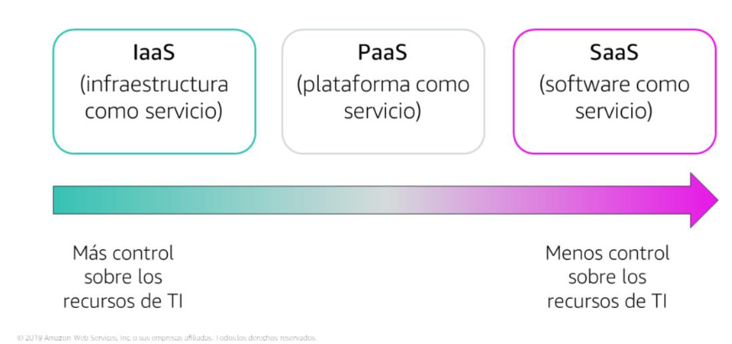
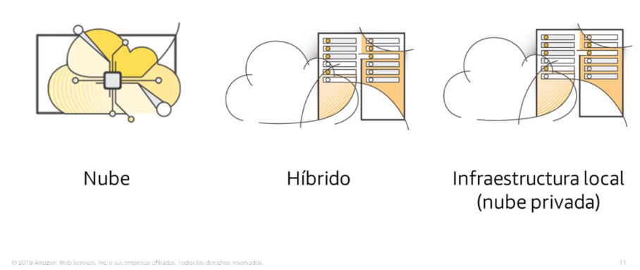

Slide 3
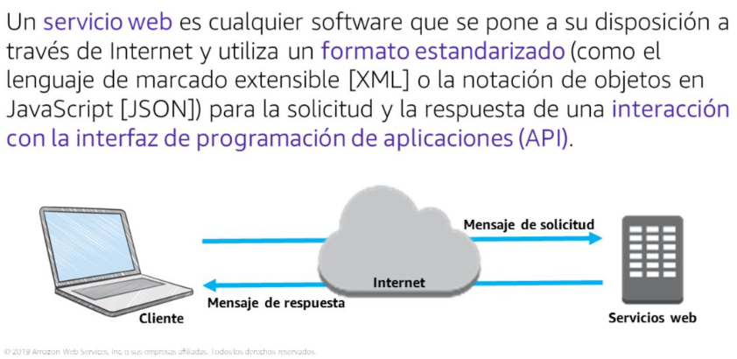
Todo son servicios web

Slide 4
Servicios de Azure
Microsoft Azure es una plataforma informática en la nube con un conjunto cada vez mayor de servicios que ayudan a crear soluciones que cumplan objetivos técnicos.
Los servicios de Azure admiten todo, desde simple a complejo.
Puede hospedar servicios web simples para aplicaciones accesibles desde Internet, ejecutar equipos totalmente virtualizados para soluciones de software personalizadas o usar servicios basados en la nube, como almacenamiento remoto, hospedaje de bases de datos y administración centralizada de cuentas.
Azure también ofrece funcionalidades en inteligencia artificial (IA) e Internet de las cosas (IoT).

Slide 5
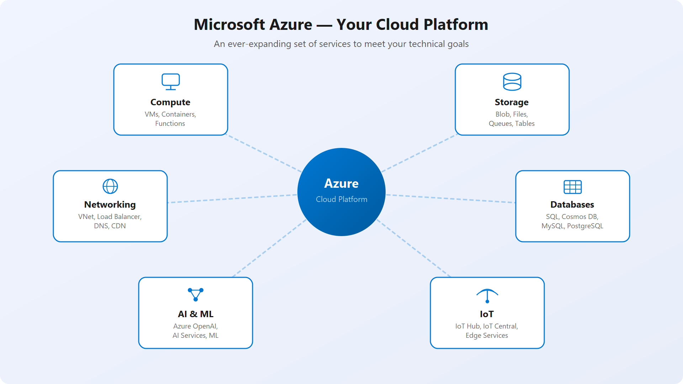

Slide 6
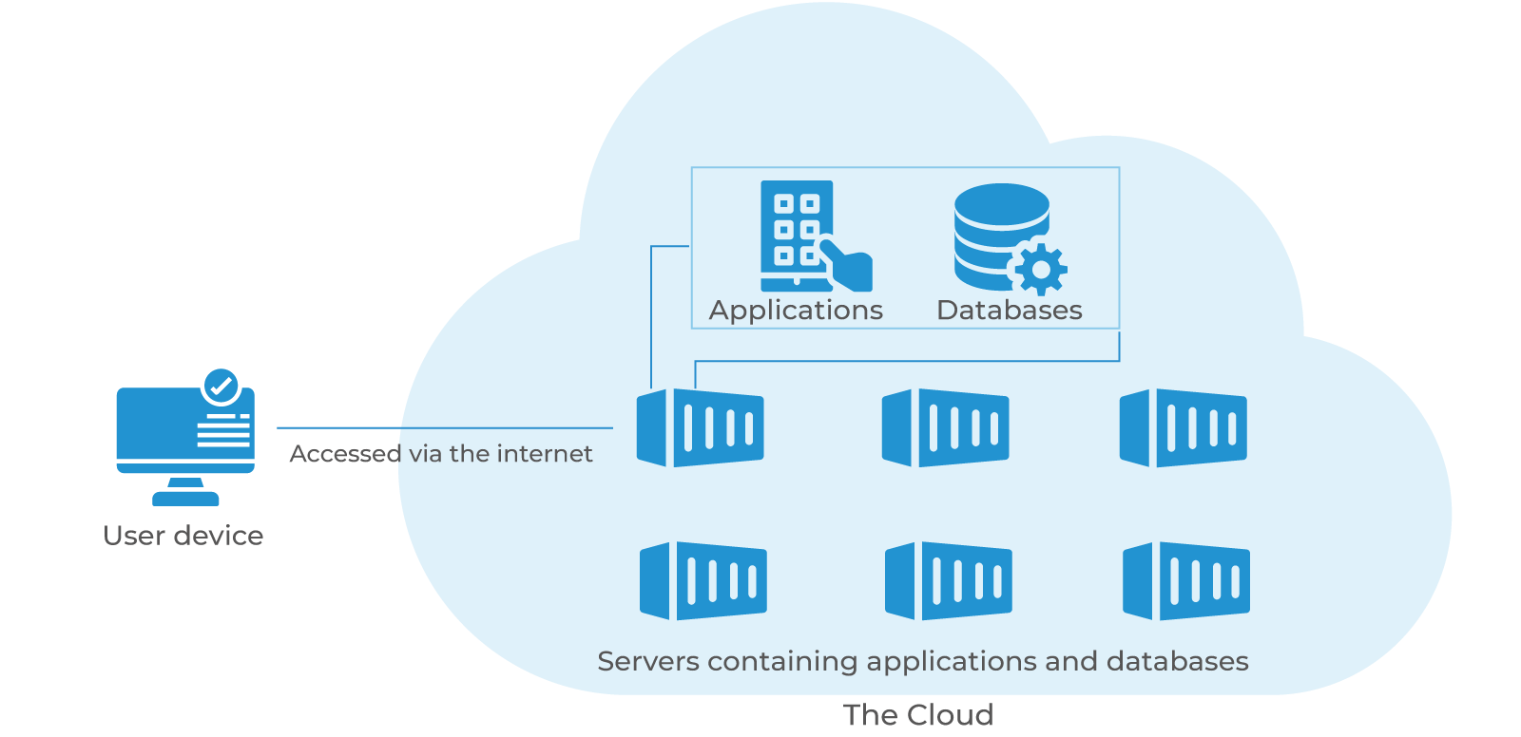
¿Informática en la nube?
Prestación de servicios informáticos a través de Internet.
Los servicios informáticos incluyen infraestructura de TI común, como máquinas virtuales, almacenamiento, bases de datos y redes.
Los servicios en la nube también amplían las ofertas de TI tradicionales para incluir cosas como Internet de las cosas (IoT), el aprendizaje automático (ML) y la inteligencia artificial (IA).

Slide 7
Modelo de Responsabilidad Compartida
En un centro de datos local, el equipo de TI asume toda la responsabilidad: infraestructura, seguridad, actualizaciones y datos.
En la nube, esas responsabilidades se dividen:
Proveedor: seguridad física, energía, refrigeración y conectividad de red.
Cliente: datos, información y gestión de accesos.
Compartido (según el servicio): mantenimiento de software, parches y configuraciones.
El nivel de responsabilidad del cliente varía según el modelo de servicio:
Modelo | Responsabilidad del cliente
IaaS | Mayor
PaaS | Media
SaaS | Menor

Slide 8
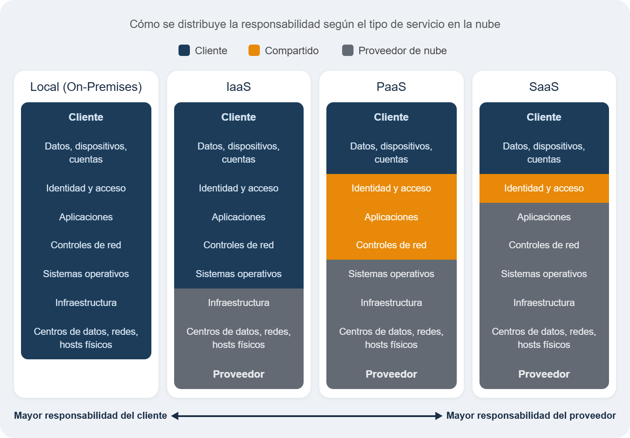

Slide 9
Modelo de Responsabilidad Compartida
Lo que siempre permanece con nosotros:
La información y los datos almacenados en la nube
Dispositivos que pueden conectarse a la nube (teléfonos móviles, equipos, etc.)
Las cuentas e identidades de las personas, los servicios y los dispositivos dentro de su entorno
Lo que siempre posee el proveedor:
El centro de datos físico
La red física
Hosts físicos

Slide 10
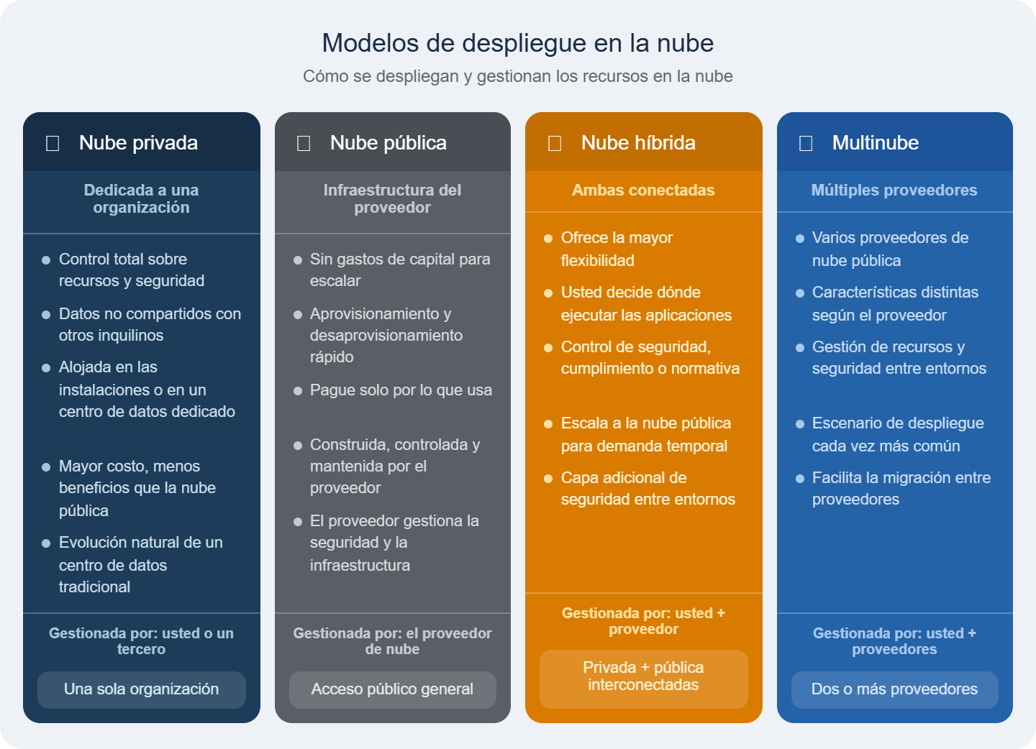

Slide 11
Descripción del modelo basado en el consumo
La computación en la nube funciona como un servicio de pago por uso: no se compra infraestructura, se alquila capacidad según la necesidad.
CapEx vs OpEx
 | CapEx | OpEx
Qué es | Gasto inicial en infraestructura física | Gasto continuo por servicios consumidos
Ejemplos | Servidores, hardware, centro de datos | Servicios en la nube, suscripciones
Nube | ✗ No aplica | ✓ Modelo predominante
Ventajas del modelo por consumo
Sin costos iniciales de infraestructura
Sin capacidad ociosa ni subutilizada
Escala hacia arriba cuando aumenta la demanda
Escala hacia abajo cuando disminuye la demanda

Slide 12
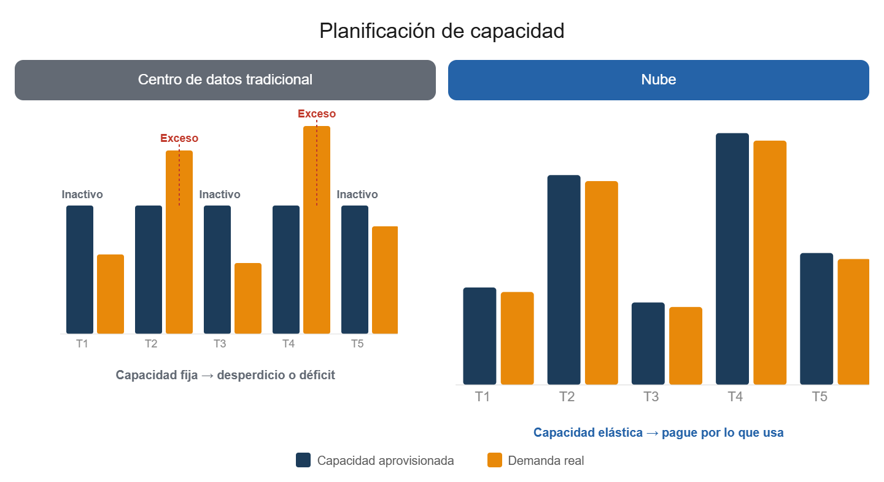

Slide 13
Alta disponibilidad y la escalabilidad en la nube
Al compilar o implementar una aplicación en la nube, dos de las consideraciones más importantes son el tiempo de actividad (o la disponibilidad) y la capacidad de controlar la demanda (o escala).
SLA: Service Level Agreements
Es un contrato oficial entre un proveedor de servicios y su cliente. Define la calidad, disponibilidad y tiempos de respuesta esperados, así como las penalizaciones si no se cumplen.

Slide 14
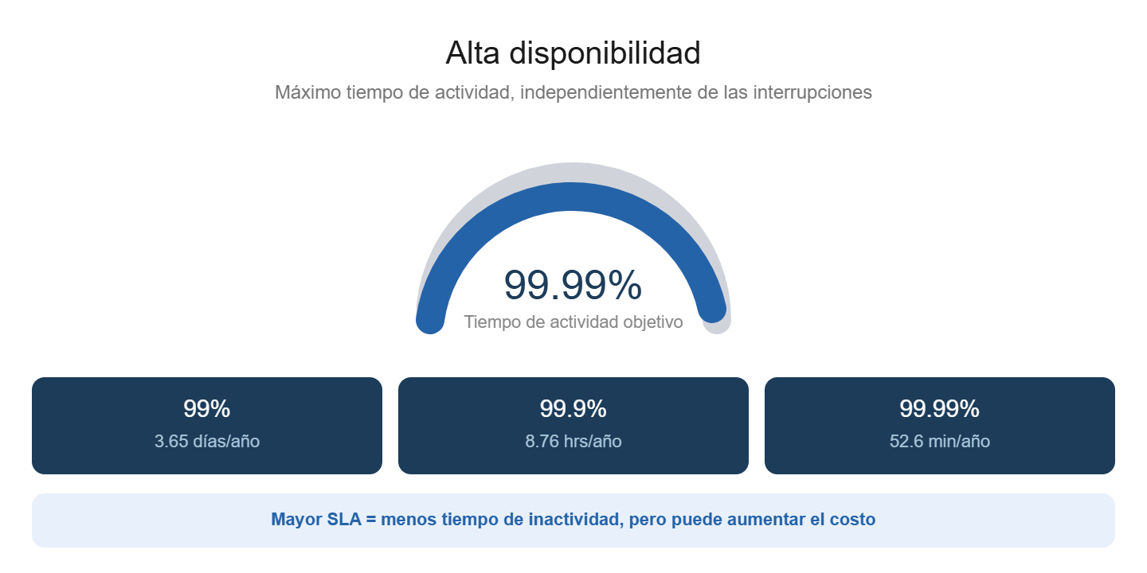
Al implementar una aplicación, un servicio o cualquier recurso de TI, es importante que los recursos estén disponibles cuando sea necesario. La alta disponibilidad se centra en garantizar la máxima disponibilidad, independientemente de las interrupciones o eventos que puedan producirse.

Slide 15
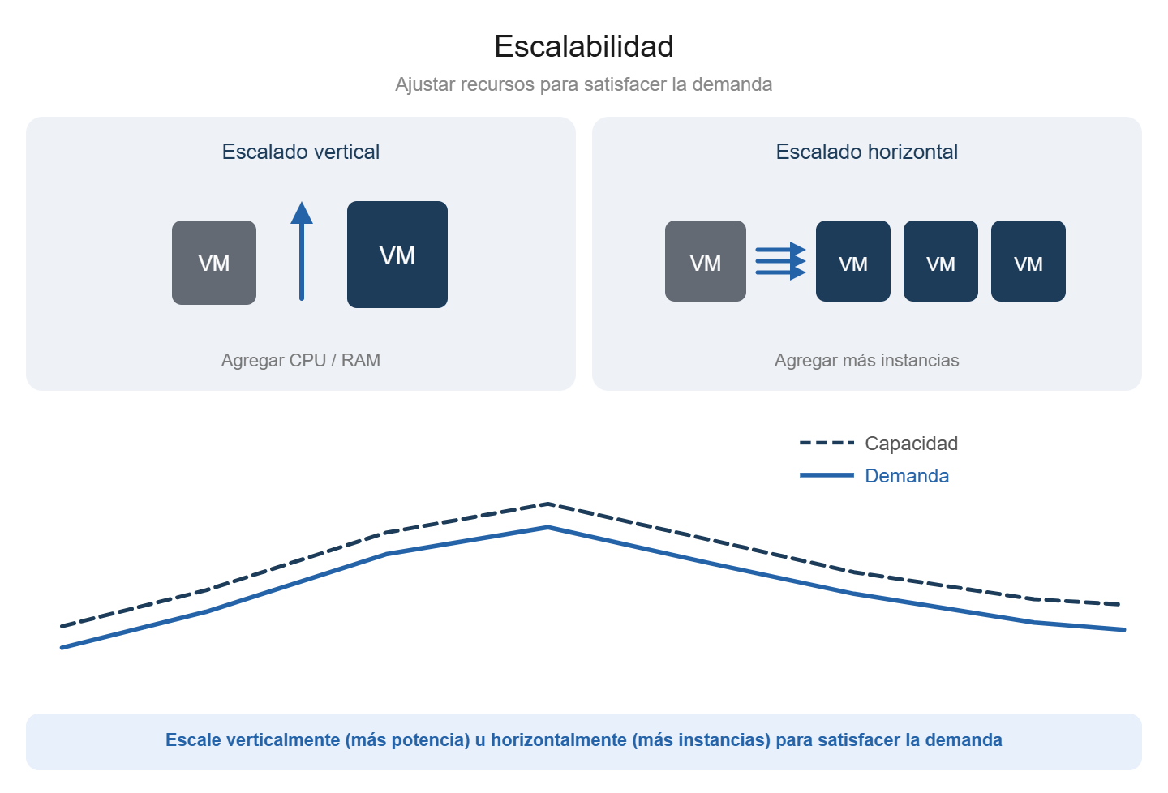
Otra ventaja importante de la informática en la nube es la escalabilidad de los recursos en la nube. La escalabilidad hace referencia a la capacidad de ajustar los recursos para satisfacer la demanda. Si de pronto experimenta un tráfico máximo y los sistemas están sobrecargados, la capacidad de escalar implica que puede agregar más recursos para controlar mejor la mayor demanda.

Slide 16
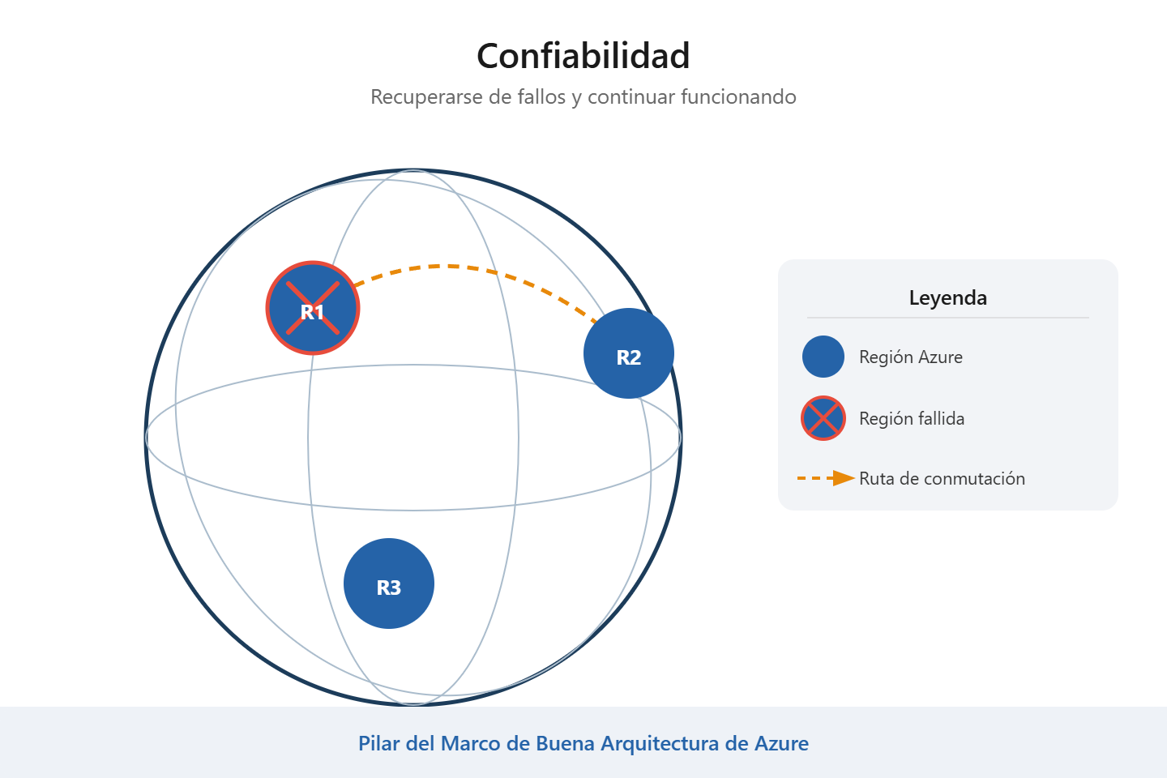
Confiabilidad y previsibilidad en la nube
La confiabilidad es la capacidad de un sistema para recuperarse de errores y seguir funcionando. También es uno de los pilares de Microsoft Azure Well-Architected Framework.

Slide 17
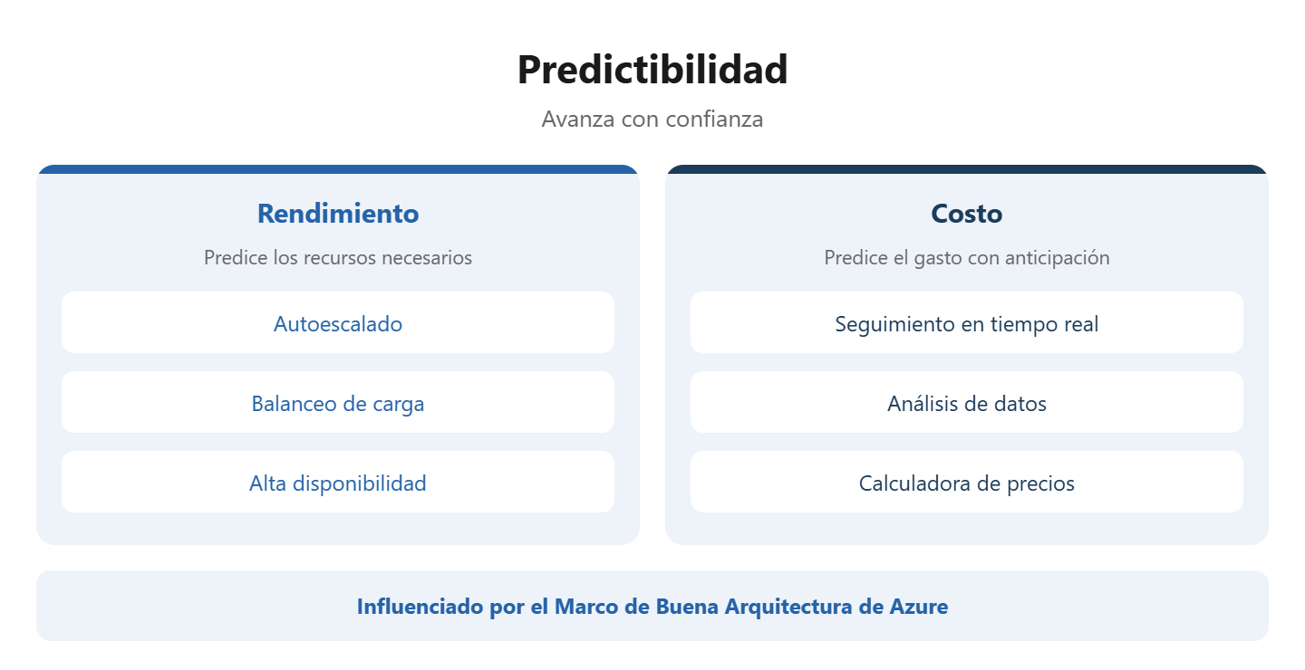
Confiabilidad y previsibilidad en la nube
La predicción en la nube permite avanzar con confianza. La previsibilidad se puede centrar en la previsibilidad del rendimiento o en la previsibilidad de costos. Tanto el rendimiento como la previsibilidad de costos están muy influenciados por Microsoft Azure Well-Architected Framework.

Slide 18
Rendimiento y costo
Rendimiento — Predice los recursos necesarios
La nube permite anticipar la demanda y responder automáticamente mediante tres mecanismos clave:
Autoescalado: amplía o reduce recursos según la demanda en tiempo real
Balanceo de carga: redistribuye el tráfico hacia áreas con menor carga
Alta disponibilidad: garantiza continuidad ante picos o fallos inesperados
Costo — Predice el gasto con anticipación
La nube ofrece visibilidad total del gasto para optimizar y planificar inversiones:
Seguimiento en tiempo real: monitoreo continuo del uso de recursos
Análisis de datos: identifica patrones y tendencias para mejores decisiones
Calculadora de precios Azure: estima el gasto antes de implementar

Slide 19
Ventajas de la seguridad y la gobernanza en la nube
Gobernanza — Cumplimiento y control a escala
Plantillas estandarizadas: garantizan que los recursos cumplan normas técnicas y regulatorias desde el despliegue
Auditoría en la nube: detecta recursos fuera de la línea base y sugiere estrategias de mitigación
Actualizaciones automáticas: parches y revisiones de software aplicados sin intervención manual
Seguridad — Control ajustable según el modelo de servicio
Protección integrada del proveedor
Mitigación de ataques DDoS gestionada directamente por el proveedor de nube
Red más robusta y segura sin configuración adicional del cliente

Slide 20
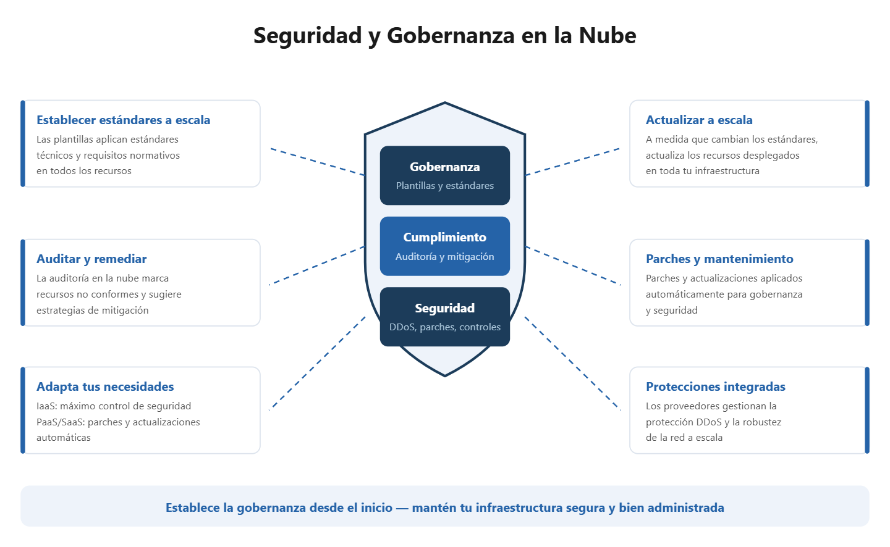

Slide 21
Ventajas de la capacidad de administración en la nube
Una ventaja importante de la informática en la nube son las opciones de administración.
Hay dos tipos de manejabilidad para la informática en la nube y ambos son excelentes ventajas.
Administración de la nube
Administración en la nube

Slide 22
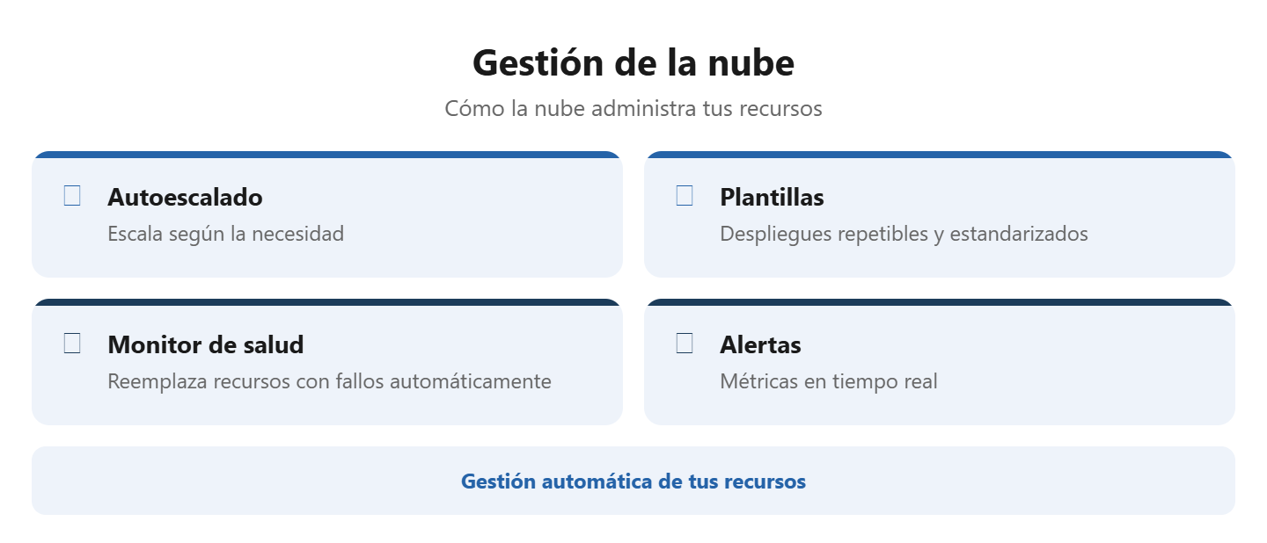
Administración de la nube
La administración de la nube trata sobre administrar los recursos en la nube.

Slide 23
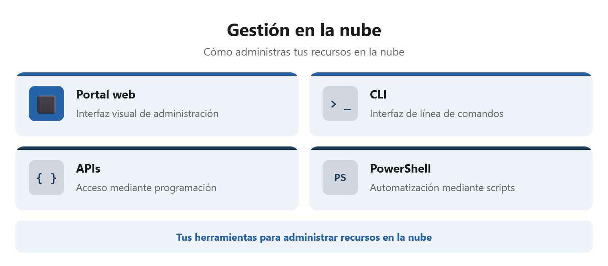
Administración en la nube
La administración en la nube habla sobre cómo puede administrar el entorno de nube y los recursos.

Slide 24
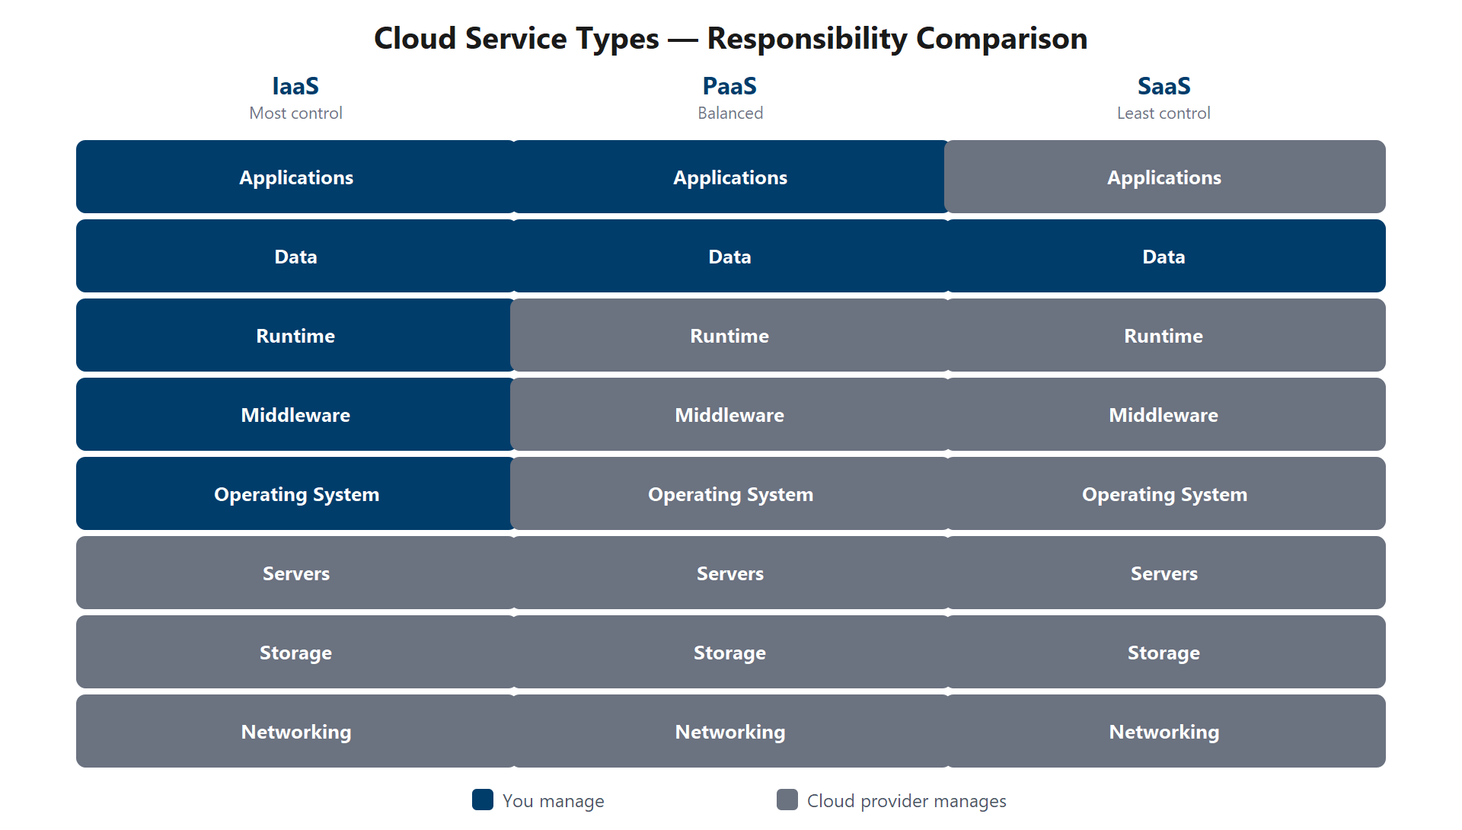

Slide 25
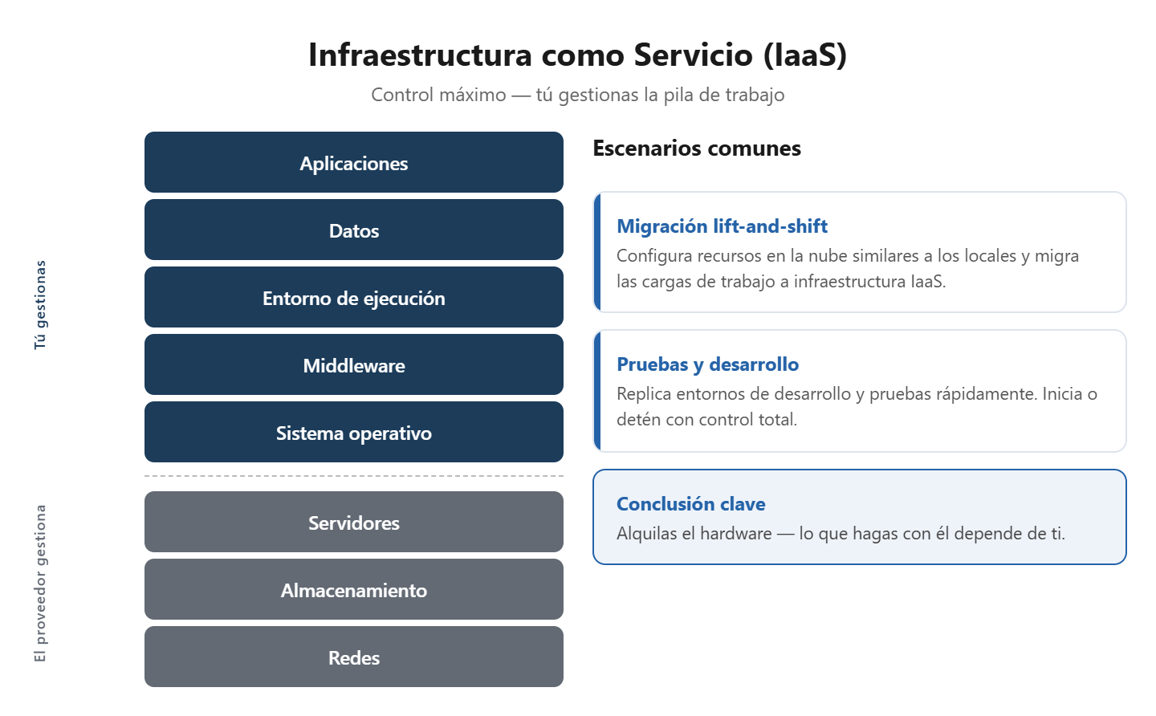
IaaS
La infraestructura como servicio (IaaS) es la categoría más flexible de servicios en la nube. Proporciona la cantidad máxima de control para los recursos en la nube. En un modelo IaaS, el proveedor de nube es responsable de mantener el hardware, la conectividad de red a Internet y la seguridad física. Usted es responsable de todo lo demás

Slide 26
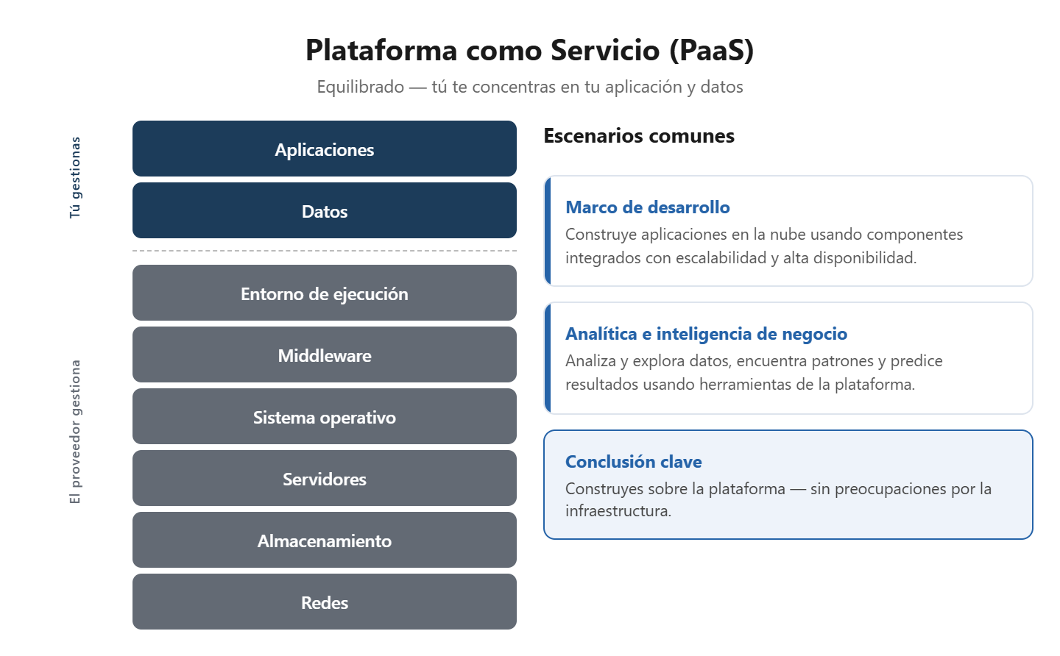
PaaS
La plataforma como servicio (PaaS) es un punto intermedio entre alquilar espacio en un centro de datos (infraestructura como servicio) y pagar por una solución completa e implementada (software como servicio). En un entorno PaaS, el proveedor de nube mantiene la infraestructura física, la seguridad física y la conexión a Internet. También mantienen los sistemas operativos, el middleware, las herramientas de desarrollo y los servicios de análisis que componen una solución en la nube.

Slide 27
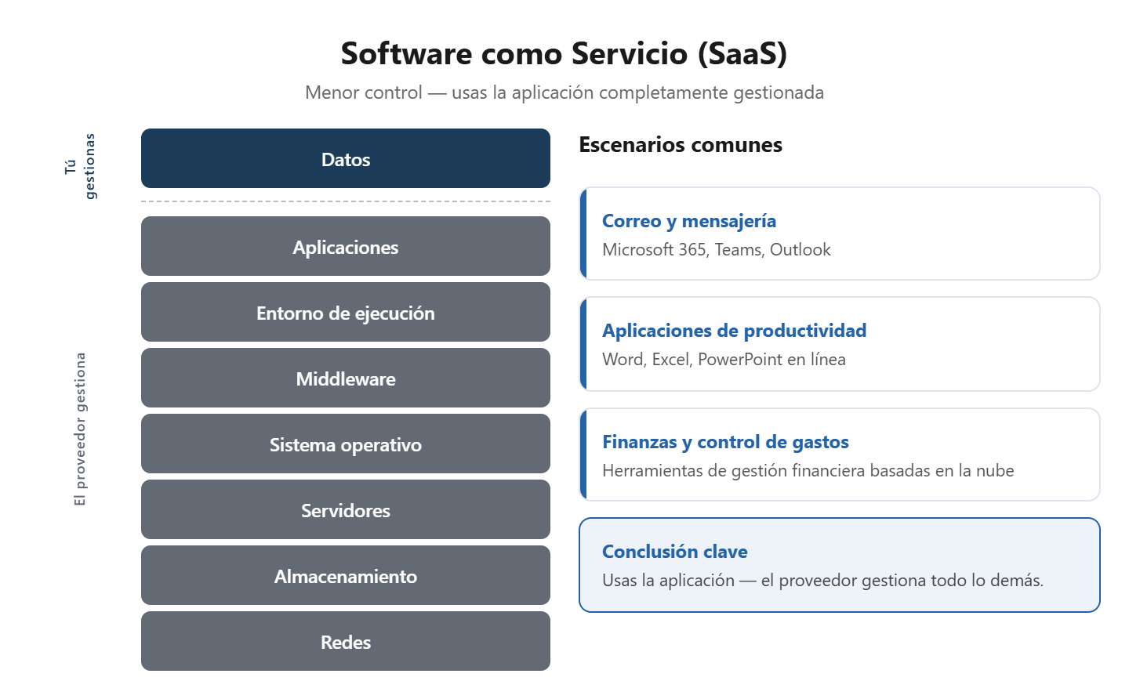
SaaS
Software como servicio (SaaS) es el modelo de servicio en la nube más completo desde el punto de vista del producto. Con SaaS, básicamente se alquila o se usa una aplicación totalmente desarrollada. El correo electrónico, el software financiero, las aplicaciones de mensajería y el software de conectividad son ejemplos comunes de una implementación de SaaS.

